Slide 1

FUN LEARNING
BUILDING & MAINTENANCE
Ilham Febriansyah
068782
Bengkulu, 15 Januari 2021

Slide 2
PRE-TEST
Apa yang teman-teman ketahui tentang Maintenance & Building Astra Motor Bengkulu ?
Berikan contoh minimal 2 kegiatan Maintenance Astra Motor Bengkulu ?

Slide 3
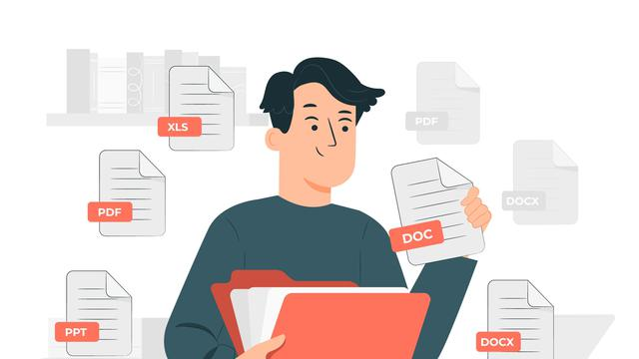







Alur Maintenance Asset (Kendaraan, AC, CCTV, Genset & Hydrant)
Cek Kendala (Observasi)
Pengajuan Biaya
Prep / SPK
Cek Budget
Disetujui
Pencarian Vendor
Finish
Cek Hasil Kerja
Mulai Pekerjaan

Slide 4

Alur Maintenance Building (Perawatan Gedung)
Cek Kendala (Observasi)
Pengajuan Biaya
Prep / SPK
Cek Budget
Disetujui
Pencarian Vendor
Finish
Cek Hasil Kerja
Mulai Pekerjaan

Slide 5
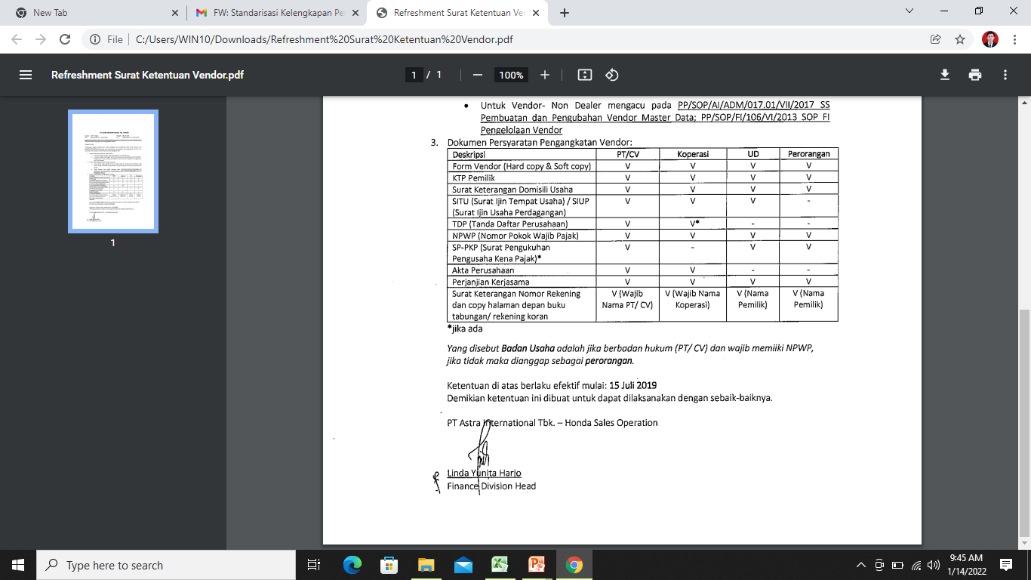
PROSES PENGAJUAN LEGALITAS VENDOR Beberapa dokumen yang harus di lengkapi Calon Vendor

Slide 6
BEBERAPA ISTILAH MAINTENANCE
Pre-Payment
Pengajuan biaya pekerjaan di muka (Sebelum Pekerjaan)
SPK (Surat Perintah Kerja)
Pengajuan Pekerjaan ke Vendor
BAST (Berita Acara Serah Terima)
Proses serah terima pekerjaan dari Vendor ke Owner
Retensi
Waktu pemeliharaan dari suatu pekerjaan biasanya 3-6 bulan dari BAST ke 1
BoQ : singkatan dari (Bill of Quantity) yang berisi rincian seluruh item pekerjaan pada sebuah proyek konstruksi, sedangkan
RAB : singkatan dari (Rencana Anggaran Biaya) bertujuan untuk mengajukan penawaran harga pekerjaan proyek konstruksi

Slide 7
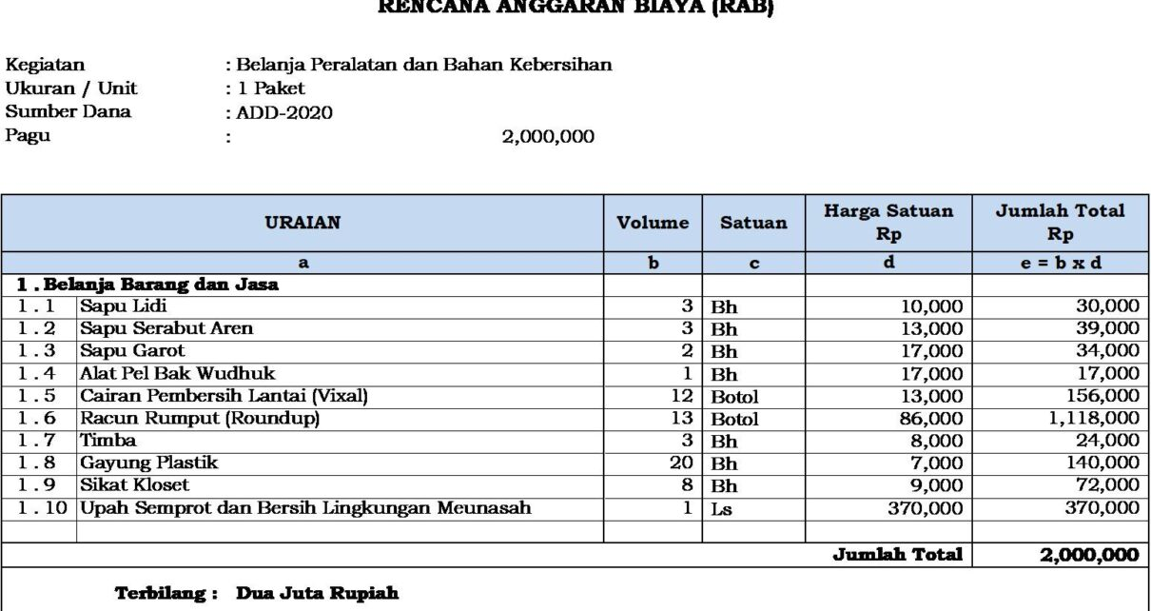
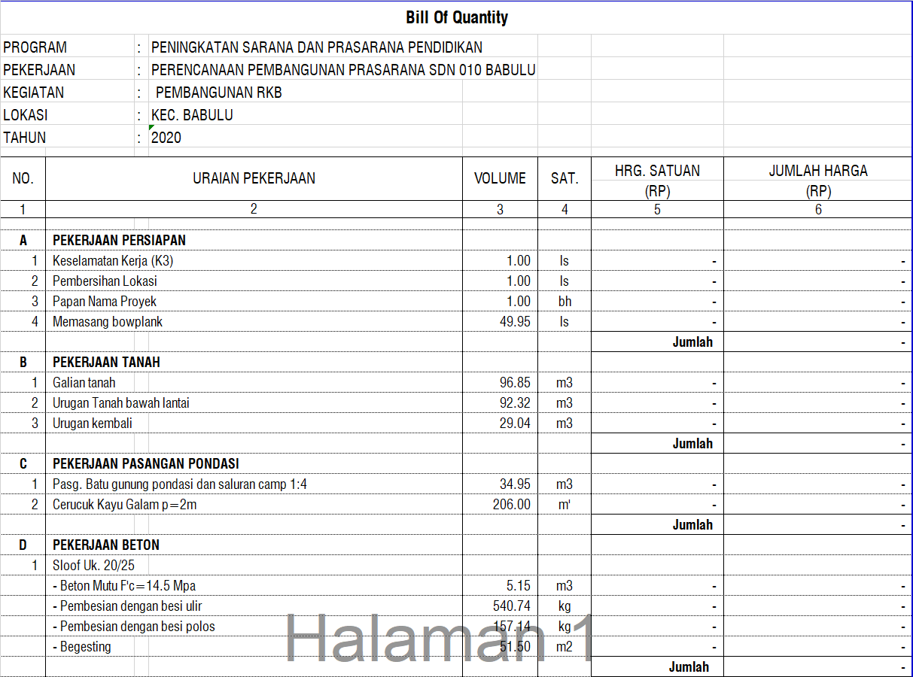
Contoh BoQ & RAB

Slide 8
Beberapa Istilah Pekerjaan Konstruksi
Aanwijzing: adalah rapat perdana yang hadir yaitu owner, konsultan dan para kontraktor yang telah lolos seleksi untuk mengikuti tender. Aanwijzing bertujuan mengadakan penjelasan/pemaparan rencana dan teknis pelaksanaan proyek.
Tender Terbuka : proses pelelangan pengadaan barang/jasa untuk umum, yaitu melalui pengumuman ke publik secara terbuka.
Tender Tertutup : proses pelelangan pengadaan barang/jasa yang tertutup untuk umum, melainkan hanya oleh orang-orang tertentu saja.
Negosiasi : tawar-menawar harga satuan dan harga borongan pekerjaan
Lay Out : adalah gambar tampak atas keseluruhan bangunan yang ada pada Site

Slide 9
KRITERIA PENGAJUAN PEKERJAAN
Pengajuan Biaya Pekerjaan 5 juta – 50 juta dikelola Region diketahui HO
Pengajuan Biaya Pekerjaan >50 juta dikelola Head Office (HO)
Biaya Pekerjaan > 1 juta min. 2 Penawaran

Slide 10
KIAT YANG PERLU DILAKUKAN AGAR PEKERJAAN MAINTENANCE TERLAKSANA SESUAI RENCANA
Membuat timeline kerja setiap bulan
Koordinasi dengan rekan kerja
Monitoring pekerjaan Vendor
Memastikan budget tersedia

Slide 11
POST-TEST
Apa yang dimaksud dengan Pre-payment ?
Apa kiat-kiat yang dilakukan agar pekerjaan Maintenance terarah ?
Bagaimana sistem/alur kegiatan Maintenance Asset (ex. Mobil) Astra Motor Bengkulu ?

Slide 12
TERIMA KASIH

